Slide 1
第10章 数据分析库pandas基础

Slide 2
学习目标/Target
掌握Series的创建方式，能够通过Series类的构造方法创建Series类的对象
掌握DataFrame的创建方式，能够通过构造方法创建DataFrame类的对象
熟悉索引对象的类型和特点，能够归纳索引对象的类型和特点
掌握重置索引的方式，能够通过reindex()方法重置对象的索引

Slide 3
学习目标/Target
掌握索引与切片的基本用法，能够通过索引或切片获取数据
掌握loc和iloc属性的基本用法，能够使用loc和iloc属性获取数据
掌握读写数据的方式，能够熟练地读写不同来源的数据
掌握数据的排序方式，能够使用索引或值对Series或DataFrame进行排序

Slide 4
学习目标/Target
掌握算术运算方式，能够通过算术运算符或算术方法对数据进行算术运算
掌握统计计算的方式，能够通过统计方法对数据进行统计计算
掌握统计描述的方式，能够通过describe()方法描述对象的统计指标
掌握分层索引操作，能够创建有分层索引的对象，使用分层索引获取数据

Slide 5
章节概述/ Summary
pandas是一个以NumPy为基础，专门为数据分析而设计的库，该库中不仅提供了一些标准的数据模型，而且提供了高效操作大量数据的数据结构，被广泛地应用到诸如金融、统计等一些领域中。

Slide 6
目录/Contents
01
数据结构
02
索引和切片操作
03
读写数据
04
数据排序

Slide 7
目录/Contents
05
算术运算与数据对齐
06
统计计算与描述
07
分层索引操作
08
案例：陕西高考分数线统计分析

Slide 8
10.1
数据结构

Slide 9

10.1.1 Series
学习目标
掌握Series的结构和创建方式，能够通过Series类的构造方法创建Series类的对象

Slide 10
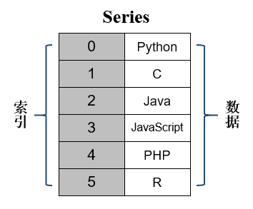
10.1.1 Series
结构
Series是类似于一维数组的数据结构，主要由一组数据和与之相关的索引两部分组成，其中数据可以是任意类型的，比如整数、字符串、浮点数、Python对象等。
默认是系统自动生成的位置索引，还可以是用户自定义的标签索引

Slide 11
10.1.1 Series
构造方法
我们若希望在程序中使用Series这种数据结构，就需要先通过Series类的构造方法创建一个Series类的对象。
in1d(ar1, ar2, assume_unique=False, invert=False)
data：表示数据，它的值可以是ndarray对象、列表、字典、标量等。
index：表示索引，它的值必须是可散列的，且与数据的长度相同。如果没有给index参数传值，则默认会使用RangeIndex 类的对象；如果data参数的值是字典且index参数的值为None，则字典的键会用做索引。
dtype：表示数据的类型，它的值可以是numpy.dtype。

Slide 12
10.1.1 Series
创建Series类的对象
通过向Series类的构造方法中传入一个列表创建一个Series类的对象。
ser_obj = pd.Series(data=['Python', 'C', 'Java',
'JavaScript', 'PHP', 'R'])
当创建Series类的对象时，也可以显式地给数据指定标签索引。
ser_obj = pd.Series(data=['Python', 'C', 'Java',
'JavaScript', 'PHP', 'R'], index=['a', 'b', 'c', 'd', 'e', 'f'])

Slide 13
10.1.1 Series
创建Series类的对象
虽然我们现在只能看到用户指定的标签索引，但是系统仍然会生成一组位置索引，只是位置索引是隐藏的。

Slide 14
10.1.1 Series
创建Series类的对象
还可以通过字典创建一个Series类的对象。
year_dict = {'a':2022, 'b':2023, 'c':2024,
'd':2025, 'e':2026, 'f':2027}
ser_obj = pd.Series(data=year_dict)

Slide 15
10.1.1 Series
获取索引和数据
通过index属性获取Series类对象的索引。
ser_obj.index
通过values属性获取Series类对象的数据。
ser_obj.values

Slide 16
10.1.2 DataFrame
学习目标
掌握DataFrame的结构和创建方式，能够通过DataFrame类的构造方法创建DataFrame类的对象

Slide 17
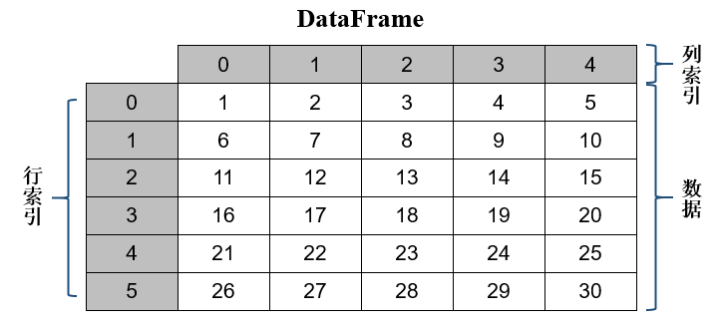
10.1.2 DataFrame
结构
DataFrame是一个类似于二维数组或表格的数据结构，它通过行列的形式组织数据，每列数据可以是不同的数据类型。与Series相比，DataFrame也是由索引和数据两部分组成，不同的是，DataFrame既有行索引又有列索引。
DataFrame可以看作多个Series类对象的组合，它里面每一列数据是一个Series类的对象，这些对象之间共用同一个行索引。

Slide 18
10.1.2 DataFrame
构造方法
我们若希望在程序中使用DataFrame这种数据结构，就需要先通过DataFrame类的构造方法创建一个DataFrame类的对象。
DataFrame(data=None, index=None, columns=None,
dtype=None, copy=None)
data：表示数据，该参数可以接收ndarray对象、列表、字典或其他DataFrame类的对象。
index：表示行索引。如果没有传入该参数，则默认会自动生成0~N的整数。
columns：表示列索引。如果没有传入索引参数，则默认会自动生成0~N的整数。

Slide 19
10.1.2 DataFrame
创建DataFrame类对象
import numpy as np
import pandas as pd
arr_2d = np.arange(1, 31).reshape((6, 5))
df_obj = pd.DataFrame(data=arr_2d)
df_obj
使用系统自动生成的索引

Slide 20
10.1.2 DataFrame
指定列索引
系统自动生成的索引无法很好地显示每列数据代表的含义，使数据的可读性比较差，因此我们可以给数据指定行索引或列索引，提升数据的显示效果。
df_obj = pd.DataFrame(data=arr_2d,
columns=['No1', 'No2', 'No3', 'No4', 'No5'])
df_obj

Slide 21
10.1.2 DataFrame
获取一列数据
如果想要从DataFrame类的对象中获取一列数据，则可以通过访问属性的方式获取，返回的结果是一个Series类的对象。
result = df_obj.No2
result
※ 如果索引的标签名称中有一些特殊的字符，比如空格、下画线等，那么通过访问属性的方式获取数据显得不太合适了，这时可以使用索引获取数据。

Slide 22
10.1.2 DataFrame
查看摘要信息
<class 'pandas.core.frame.DataFrame'>
RangeIndex: 6 entries, 0 to 5
Data columns (total 5 columns):
# Column Non-Null Count Dtype
--- ------ -------------- -----
0 No1 6 non-null int32
1 No2 6 non-null int32
2 No3 6 non-null int32
3 No4 6 non-null int32
4 No5 6 non-null int32
dtypes: int32(5)
memory usage: 248.0 bytes
为了便于用户从整体了解数据的摘要信息，比如每一列总共有多少个数据，每一列数据是什么类型的，哪一列缺数据等，可以使用info()方法查看。
df_obj.info()

Slide 23
10.1.2 DataFrame
查看摘要信息
<class 'pandas.core.frame.DataFrame'>
RangeIndex: 6 entries, 0 to 5
Data columns (total 5 columns):
# Column Non-Null Count Dtype
--- ------ -------------- -----
0 No1 6 non-null int32
1 No2 6 non-null int32
2 No3 6 non-null int32
3 No4 6 non-null int32
4 No5 6 non-null int32
dtypes: int32(5)
memory usage: 248.0 bytes
对象的类型、行索引的相关信息、总列数

Slide 24
10.1.2 DataFrame
查看摘要信息
<class 'pandas.core.frame.DataFrame'>
RangeIndex: 6 entries, 0 to 5
Data columns (total 5 columns):
# Column Non-Null Count Dtype
--- ------ -------------- -----
0 No1 6 non-null int32
1 No2 6 non-null int32
2 No3 6 non-null int32
3 No4 6 non-null int32
4 No5 6 non-null int32
dtypes: int32(5)
memory usage: 248.0 bytes
5行4列的表格，用于描述对象的每一列数据的具体信息

Slide 25
10.1.2 DataFrame
查看摘要信息
<class 'pandas.core.frame.DataFrame'>
RangeIndex: 6 entries, 0 to 5
Data columns (total 5 columns):
# Column Non-Null Count Dtype
--- ------ -------------- -----
0 No1 6 non-null int32
1 No2 6 non-null int32
2 No3 6 non-null int32
3 No4 6 non-null int32
4 No5 6 non-null int32
dtypes: int32(5)
memory usage: 248.0 bytes
数据类型的统计信息和内存使用情况

Slide 26
10.2
索引和切片操作

Slide 27
10.2.1 索引对象
学习目标
熟悉索引对象的类型和特点，能够归纳索引对象的类型和特点

Slide 28
10.2.1 索引对象
Index类的子类
在pandas中，无论是位置索引还是标签索引，它们都属于Index类的对象，也就是索引对象。Index类是一个基类，它派生了很多子类，每个子类代表不同形式的索引。
类 | 说明 | 示例
RangeIndex | 位置索引（默认） | 0、1、2、3……N
Int64Index | 整数索引 | 1、-5、8、10、-9
Float64Index | 浮点数索引 | -1.0、-5.5、10.2、9.8、6.3
DatetimeIndex | 时间戳索引 | 2022-11-25 17:00:00、2022-11-28 17:00:00、2022-12-25 17:00:00
PeriodIndex | 时间间隔索引 | 2022-11-25 00:00:00、2022-11-25 01:00:00、2022-11-25 02:00:00……
MultiIndex | 分层索引 | a a、a b、a c、b d、b e

Slide 29

10.2.1 索引对象
特性
不可变性
可重复性

Slide 30
10.2.1 索引对象
特性
索引对象一旦创建是不可以被修改的，也就是说，索引的值是固定不变的，这样做能够维护从索引到数据的唯一映射关系，并保证Series或DataFrame中数据的安全。
import pandas as pd
ser_obj = pd.Series(range(5),
index=['a', 'b', 'c', 'd', 'e'])
ser_index['2'] = 'cc'
不可变性
TypeError: Index does not support mutable operations

Slide 31
10.2.1 索引对象
特性
索引对象的值是可以重复的。
import pandas as pd
ser_obj = pd.Series(range(5),
index=['a', 'a', 'c', 'd', 'e'])
ser_index = ser_obj.index
ser_index
可重复性

Slide 32
10.2.1 索引对象
特性
通常情况下，索引的值被要求是唯一的，不过并非强制的。我们可以使用索引对象的is_unique属性判断索引的值是否唯一。
可重复性
ser_index.is_unique

Slide 33
10.2.2 重置索引
学习目标
掌握重置索引的方式，能够通过reindex()方法实现重置索引的功能

Slide 34

10.2.2 重置索引
概念
重置索引是指重新为对象设定索引，以构建一个符合新索引的对象。
方法
reindex()方法会对Series类或DataFrame类对象的原索引和新索引进行匹配，如果新索引跟原索引的值相同，则新索引对应的数据会被设置为原数据；如果新索引跟原索引的值不同，则新索引对应的空缺位置会被填充为NaN或指定的其他值。

Slide 35
10.2.2 重置索引
语法格式
下面以DataFrame类的reindex()方法为例，介绍reindex()方法的语法格式。
reindex(labels=None, index=None, columns=None, axis=None,
method=None, copy=True, level=None, fill_value=nan,
limit=None, tolerance=None)
index， columns ：表示新的行索引、列索引。
method：表示空缺位置的填充方式，包括'None'（默认值）、'ffill'或'pad'、'bfill或backfill'、'nearest'这几个值，其中'None'代表不填充空缺位置；'ffill'或'pad'代表前向填充空缺位置；'bfill或backfill'代表后向填充空缺位置；'nearest'代表根据最近的值填充空缺位置。

Slide 36
10.2.2 重置索引
语法格式
下面以DataFrame类的reindex()方法为例，介绍reindex()方法的语法格式。
reindex(labels=None, index=None, columns=None, axis=None,
method=None, copy=True, level=None, fill_value=nan,
limit=None, tolerance=None)
copy：是否返回新的对象，默认值为True。
fill_value：表示空缺位置被填充的值，默认值为NaN。
limit：表示前向或者后向填充时的最大填充量。

Slide 37
10.2.2 重置索引
示例
1. 重置DataFrame对象的索引
import pandas as pd
df_obj = pd.DataFrame({'no1': [1.0, 2.0, 3.0],
'no2': [4.0, 5.0, 6.0]},
index=['a', 'b', 'c'])
new_df = df_obj.reindex(index=['a', 'c', 'e'])
new_df

Slide 38
10.2.2 重置索引
示例
2. 重置索引时指定填充值
import pandas as pd
df_obj = pd.DataFrame({'no1': [1.0, 2.0, 3.0],
'no2': [4.0, 5.0, 6.0]},
index=['a', 'b', 'c'])
new_df = df_obj.reindex(index=['a', 'c', 'e'],
fill_value=9)
new_df

Slide 39
10.2.2 重置索引
示例
3. 重置索引时指定填充方式
import pandas as pd
df_obj = pd.DataFrame({'no1': [1.0, 2.0, 3.0],
'no2': [4.0, 5.0, 6.0]},
index=['a', 'b', 'c'])
new_df = df_obj.reindex(index=['a', 'c', 'e'],
method = 'ffill')
new_df

Slide 40
10.2.3 通过索引和切片获取数据
学习目标
掌握索引与切片的基本用法，能够通过索引或切片获取Series或DataFrame的数据

Slide 41

10.2.3 通过索引和切片获取数据
pandas中通过索引或切片可以获取Series类和DataFrame类对象的数据，由于Series类和DataFrame类对象的结构有所不同，所以它们的索引和切片操作也会有所不同。

Slide 42
10.2.3 通过索引和切片获取数据
Series的索引和切片操作
Series类对象与NumPy一维数组的索引用法相似，不同的是，Series类对象的索引既可以是位置索引，也可以是标签索引。如果需要获取Series类对象的单个数据，则可以通过位置索引和标签索引进行获取。
import pandas as pd
ser_obj = pd.Series([10, 20, 30, 40, 50],
index=['one', 'two', 'three', 'four', 'five'])
ser_obj[2]
通过位置索引获取单个数据
通过标签索引获取单个数据
ser_obj['three']

Slide 43
10.2.3 通过索引和切片获取数据
Series的索引和切片操作
如果想要获取Series类对象的多个数据，则可以通过包含多个位置索引或标签索引的列表进行获取，此过程相当于利用花式索引获取一维数组元素的操作。
通过位置索引获取多个数据
ser_obj[[0, 2, 3]]
ser_obj[['one', 'three', 'four']]
通过标签索引获取多个数据

Slide 44
10.2.3 通过索引和切片获取数据
Series的索引和切片操作
布尔索引同样适用于pandas，具体用法与一维数组的布尔索引用法相同，即将Series类的对象中每个数据进行逻辑运算，只要运算结果为True，就返回Series类对象中位置为True对应的数据。
ser_obj[ser_obj > 20]

Slide 45
10.2.3 通过索引和切片获取数据
Series的索引和切片操作
通过切片也可以获取Series类的对象中的部分数据。如果切片使用的索引是位置索引，则切片结果包含起始位置但不包含结束位置对应的数据；如果切片使用的索引是标签索引，则切片结果既包含起始位置又包含结束位置对应的数据。
通过位置索引进行切片操作
ser_obj[1:3]
ser_obj['two':'four']
通过标签索引进行切片操作

Slide 46
10.2.3 通过索引和切片获取数据
DataFrame的索引和切片操作
DataFrame类对象与NumPy二维数组的索引用法相似，它里面每一列数据都是一个Series类的对象，可以通过列索引进行获取。
import numpy as np
import pandas as pd
arr = np.arange(12).reshape(3, 4)
df_obj = pd.DataFrame(arr, index=['row_1', 'row_2',
'row_3'], columns=['col_1', 'col_2', 'col_3', 'col_4'])
df_obj['col_2']

Slide 47
10.2.3 通过索引和切片获取数据
DataFrame的索引和切片操作
如果想要从DataFrame类对象中获取多列数据，那么可以将多个索引存放到列表中，再分别根据列表里面的每个索引进行获取，此过程相当于利用花式索引获取二维数组元素的操作。
df_obj[['col_1', 'col_3']]

Slide 48
10.2.3 通过索引和切片获取数据
DataFrame的索引和切片操作
如果想要从DataFrame类对象中获取多行数据，那么可以通过切片完成。
df_obj[1:3]
还可以通过切片获取部分行部分列的数据。
df_obj[1:3][['col_1', 'col_3']]

Slide 49
10.2.4 通过loc和iloc属性获取数据
学习目标
掌握loc和iloc属性的基本用法，能够使用loc和iloc属性获取Series或DataFrame的数据

Slide 50
10.2.4 通过loc和iloc属性获取数据
前面介绍索引和切片的相关操作时，既可以单独使用位置索引或标签索引来获取数据，也可以混合使用位置索引、标签索引进行获取，这对刚接触pandas的开发人员来说是十分混乱的。为了从严格意义上区分位置索引和标签索引的相关操作，pandas中提供了两个非常重要的属性，分别是loc和iloc，其中loc是基于标签索引的索引器， iloc是基于位置索引的索引器。

Slide 51
10.2.4 通过loc和iloc属性获取数据
通过loc属性获取数据
loc属性用于根据标签索引来获取数据。
Series.loc[参数]
DataFrame.loc[参数1, 参数2]
单个标签索引，比如a、No1、row_1、col_1等。
标签索引构成的列表或数组，比如['a'，' b'，'c']、['col_1', 'col_3']等。
基于标签索引的切片，比如'a': 'c'、 'two':'four'。
布尔类型的列表或数组，比如[True, False, True] 。
※ 参数1和参数2中涉及的索引分别是行索引和列索引，如果省略参数2，则此时获取的结果是DataFrame类的对象的一行或多行数据。

Slide 52
10.2.4 通过loc和iloc属性获取数据
通过loc属性获取数据
1. 获取Series类对象的数据
import pandas as pd
ser_obj = pd.Series([10, 20, 30, 40, 50],
index=['row1', 'row2', 'row3', 'row4', 'row5'])
获取单个数据
获取多个数据
ser_obj.loc['row2']
ser_obj.loc[['row2', 'row5']]
ser_obj.loc[
'row3': 'row5']
获取多个
连续数据
ser_bool = ser_obj < 30
ser_obj.loc[ser_bool]
获取符合条件的数据

Slide 53
10.2.4 通过loc和iloc属性获取数据
通过loc属性获取数据
2. 获取DataFrame类对象的数据
arr = np.arange(12).reshape(3, 4)
df_obj = pd.DataFrame(arr, index=['row_1', 'row_2', 'row_3'],
columns=['col_1', 'col_2', 'col_3', 'col_4'])
获取一行数据
获取多行数据
df_obj.loc['row_1']
df_obj.loc[['row_1', 'row_3']]
df_obj.loc['row_1':'row_2']
获取连续多行数据
获取符合条件多行数据
df_obj.loc[[True, False, True]]

Slide 54
10.2.4 通过loc和iloc属性获取数据
通过loc属性获取数据
2. 获取DataFrame类对象的数据
arr = np.arange(12).reshape(3, 4)
df_obj = pd.DataFrame(arr, index=['row_1', 'row_2', 'row_3'],
columns=['col_1', 'col_2', 'col_3', 'col_4'])
df_obj.loc['row_3', 'col_3']
获取单个数据
df_obj.loc['row_1':'row_3', ['col_1', 'col_3']]
获取多列数据

Slide 55
10.2.4 通过loc和iloc属性获取数据
通过iloc属性获取数据
iloc属性用于根据位置索引来获取数据。
Series.iloc[参数]
DataFrame.iloc[参数1, 参数2]
单个位置索引，比如0、1、2、3等。
位置索引构成的列表或数组，比如[0，2，3]等。
基于位置索引的切片，比如0: 2、 2:5。
布尔类型的列表或数组，比如[True, False, True] 。

Slide 56
10.2.4 通过loc和iloc属性获取数据
通过iloc属性获取数据
获取一行数据
获取多行数据
df_obj.iloc[0]
df_obj.iloc[[0, 2]]
获取连续
多行数据
获取符合条件多行数据
df_obj.iloc[0:2]
df_obj.iloc[[True, False, True]]
获取单个
数据
获取多
列数据
df_obj.iloc[2, 2]
df_obj.iloc[0:3, [0, 2]]

Slide 57
10.3
读写数据

Slide 58
10.3.1 读写CSV和TXT文件的数据
学习目标
掌握读写数据的方式，能够熟练地读写CSV文件、TXT文件的数据

Slide 59

10.3.1 读写CSV和TXT文件的数据
CSV和TXT文件是日常生活中常用的纯文本文件，它们只能保存文本的内容，不能保存文本的样式，其中CSV文件通常以逗号或制表符为分隔符，可以通过Excel、记事本等文本编辑器进行查看。

Slide 60
10.3.1 读写CSV和TXT文件的数据
pandas中提供了一个read_csv()函数，该函数用于从CSV或TXT文件中读取数据，pandas的Series 和DataFrame类中还提供了一个to_csv()方法，该方法用于向CSV或TXT文件中写入数据。

Slide 61
10.3.1 读写CSV和TXT文件的数据
通过to_csv()方法向文本文件写入数据
to_csv()方法会向指定路径下的CSV或TXT文件中写入部分或全部数据，如果文件不存在，则会新建一个文件；如果文件已经存在，则会覆盖文件中的内容。
to_csv(path_or_buf=None, sep=',', na_rep='', float_format=None, columns=None, header=True, ..., storage_options=None)
path_or_buf：表示文件路径，文件路径可以是绝对路径和相对路径。如果该参数的值是一个文件的名称，则该文件会被保存到当前路径。
sep：表示文件使用的字段分隔符，默认值是','。分隔符的长度必须为1。
na_rep：表示缺失数据的表示方式，默认值是空字符串。

Slide 62
10.3.1 读写CSV和TXT文件的数据
通过to_csv()方法向文本文件写入数据
to_csv()方法会向指定路径下的CSV或TXT文件中写入部分或全部数据，如果文件不存在，则会新建一个文件；如果文件已经存在，则会覆盖文件中的内容。
to_csv(path_or_buf=None, sep=',', na_rep='', float_format=None, columns=None, header=True, ..., storage_options=None)
columns：表示向文件中写入哪几列的数据。
header：表示文件显示的列标题。
index：表示是否向文件中写入行索引，默认值为True。

Slide 63
10.3.1 读写CSV和TXT文件的数据
通过read_csv()函数从文本文件中读取数据
read_csv()函数会从指定路径下的CSV或TXT文件中读取数据，读取成功后会根据数据形式转换成一个Series或DataFrame类的对象。
read_csv(filepath_or_buffer, sep=NoDefault.no_default, delimiter=None, header='infer', ..., storage_options=None)
filepath_or_buffer：表示文件的路径。
sep：表示文件使用的分隔符。如果没有指定分隔符，则会尝试使用逗号进行分隔。
header：指定文件中的哪一行作为列索引以及数据的开头。
names：表示要使用的列名称的列表。
encoding：表示读取文件时使用的编码格式。

Slide 64
10.3.1 读写CSV和TXT文件的数据
通过read_csv()函数从文本文件中读取数据
除了使用read_csv()函数读取TXT文件外，还可以使用read_table()函数读取TXT文件，两者的区别在于默认使用的分隔符不同，前者使用的分隔符是逗号，后面使用的分隔符是制表符（\t）。

Slide 65


10.3.1 读写CSV和TXT文件的数据
多学一招：预览部分数据
当从文件中读取完数据后，如果想知道数据是否真正地读取成功，可以挑选出几行数据进行快速预览。pandas中提供了两个常用的方法head()和tail()，其中head()方法用于预览前N行数据，默认是前5行数据；tail()方法用于预览后N行数据，默认是后5行数据。

Slide 66
10.3.2 读写Excel文件的数据
学习目标
掌握读写数据的方式，能够熟练地读写Excel文件的数据

Slide 67

10.3.2 读写Excel文件的数据
Excel文件是数据分析工作中比较常用的存储数据的文件，它里面可以添加若干个工作表（Sheet），每个工作表都是以表格的形式显示数据，并支持对数据进行统计、分析等操作。

Slide 68
10.3.2 读写Excel文件的数据
pandas中提供了读写Excel文件数据的功能，分别是to_excel()方法和read_excel()函数，其中to_excel()方法用于向Excel文件中写入数据，read_excel()函数用于从Excel文件中读取数据

Slide 69
10.3.2 读写Excel文件的数据
通过to_excel()向Excel文件写入数据
to_excel()方法会将Series或DataFrame类的对象写入到Excel文件中，如果Excel文件不存在，则会新建一个文件，反之则会将原文件中的内容进行覆盖。
to_excel(excel_writer, sheet_name='Sheet1', na_rep='', float_format=None, columns=None, header=True, ..., storage_options=None)
excel_writer：表示写入文件的路径。
sheet_name：表示工作表的名称，可以接收字符串，默认值为“Sheet1”。
na_rep：表示缺失数据的表现形式。
index：表示是否向文件中写入行索引，默认为True。

Slide 70
10.3.2 读写Excel文件的数据
通过read_excel()从Excel文件读取数据
read_excel()函数用于读取Excel文件中的数据，并根据数据的形式转换成Series或DataFrame类的对象。
read_excel(io, sheet_name=0, header=0, names=None, index_col=None, usecols=None, squeeze=None, dtype=None, ..., storage_options=None)
io：表示文件的路径。
sheet_name：指定要读取的工作表的名称，默认值为0，说明读取第一个工作表。
header：指定文件中的哪一行数据作为DataFrame类对象的列索引。
names：表示要使用的列名称。

Slide 71
10.3.2 读写Excel文件的数据
通过read_excel()从Excel文件读取数据
read_excel()函数用于读取Excel文件中的数据，并根据数据的形式转换成Series或DataFrame类的对象。
read_excel(io, sheet_name=0, header=0, names=None, index_col=None, usecols=None, squeeze=None, dtype=None, ..., storage_options=None)
index_col：指定文件中的哪一列数据作为DataFrame的行索引。
usecols：指定读取哪几列的数据，默认值为None，说明会读取所有列的数据。该参数可以接收一个列表，列表中的元素分别对应列的编号，编号从0开始。

Slide 72
10.3.3 读取网页表格的数据
学习目标
掌握读取网页表格的方式，能够熟练地通过read_html()函数读取网页表格的数据

Slide 73
10.3.3 读取网页表格的数据
在浏览网页时，有些数据会在HTML网页中以表格的形式进行展示，对于这部分数据，我们可以使用pandas中的read_html()函数读取，读取成功后会返回一个列表，该列表中包含对应网页表格的DataFrame类的对象。
read_html(io, match='.+', flavor=None, header=None, index_col=None, skiprows=None, attrs=None, ..., displayed_only=True)
io：表示HTML网页的字符串、路径对象或类似文件的对象。若参数io的值是字符串，则字符串的内容可以是URL，也可以是HTML。
match：表示返回包含与正则表达式或字符串匹配的文本的一组表格，默认值为'.+'，说明匹配任何非空字符串。
header：用于指定列标题所在的行。
index_col：用于指定行标题所在的列。

Slide 74
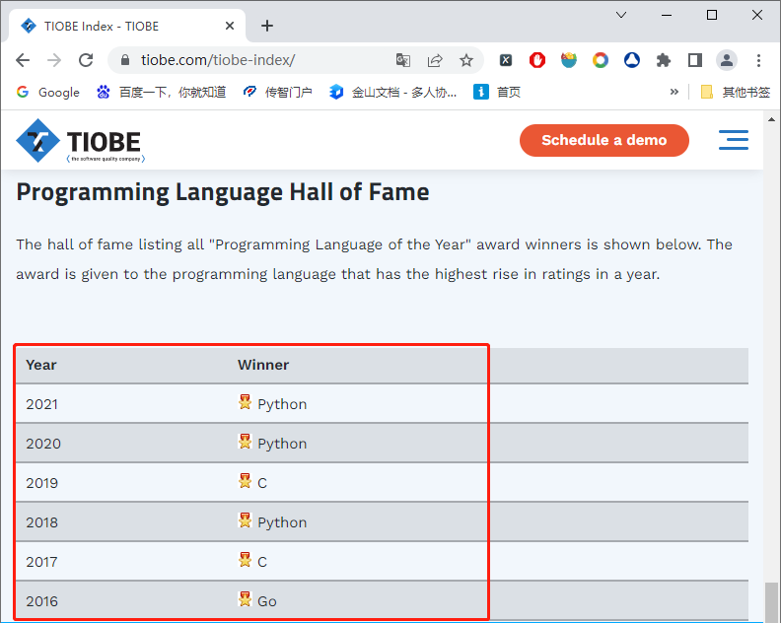
10.3.3 读取网页表格的数据
TIOBE排行榜是根据互联网上有经验的程序员、课程和第三方厂商的数量，并使用搜索引擎统计出排名数据，用于反映编程语言的热门程度。
2022年发布的历年最佳编程语言排行榜（部分）

Slide 75
10.3.4 读写数据库
学习目标
掌握读写数据库的方式，能够熟练读写数据库的数据

Slide 76

10.3.4 读写数据库
大多数情况下，海量的数据是使用数据库进行存储的，这主要是依赖于数据库的数据共享性、独立性等一些特点。因此，在实际生产环境中，绝大数的数据是存储在数据库中的。pandas 支持MySQL、Oracle、SQLite等主流数据库的读写操作，本书介绍的是MySQL数据库。

Slide 77
10.3.4 读写数据库
读写函数或方法
函数/方法 | 说明
read_sql_table() | 根据数据表名称读取数据库的数据，并将读取的结果转换成一个DataFrame类的对象后返回
read_sql_query() | 根据SQL语句读取数据库的数据，并将读取的结果转换成一个DataFrame类的对象后返回
read_sql() | 上述两个函数的结合，可以根据数据表名称或SQL语句读取数据库的数据
to_sql() | 将Series类或DataFrame类的对象写入到数据库中
※ read_sql_table()和read_sql_query()函数都可以将读取的数据转换为DataFrame对象，前者表示将整张表的数据转换成DataFrame类的对象，后者则表示将执行SQL语句的结果转换为DataFrame类的对象。

Slide 78
10.3.4 读写数据库
读写函数或方法
在连接MySQL数据库时需要用到SQLAlchemy、PyMySQL模块，其中SQLAlchemy模块提供了与不同数据库连接的功能，而PyMySQL模块提供了Python操作MySQL数据库的功能。如果当前的Python环境中没有这两个模块，则需要分别使用“pip install sqlalchemy==1.4.39”“pip install pymysql==1.0.2”命令安装这几个模块。

Slide 79
10.3.4 读写数据库
通过to_sql()方法向数据库写入数据
to_sql()方法的功能是将Series类或DataFrame类的对象以数据表的形式写入到数据库中。
to_sql（name，con，schema = None，if_exists ='fail'，index = True，
index_label = None，chunksize = None，dtype = None）
name：表示数据表的名称。
con：表示数据库的连接信息。该参数的值可以是Engine类或Connection类的对象。若希望创建一个Engine类的对象，则需要通过create_engine()函数实现，该函数需要接收一个符合格式要求的字符串，具体格式为“数据库类型+数据库驱动名称://用户名:密码@机器地址:端口号/数据库名”。

Slide 80
10.3.4 读写数据库
通过to_sql()方法向数据库写入数据
to_sql()方法的功能是将Series类或DataFrame类的对象以数据表的形式写入到数据库中。
to_sql（name，con，schema = None，if_exists ='fail'，index = True，
index_label = None，chunksize = None，dtype = None）
if_exists：当数据表存在时如何操作数据表，该参数可以取值为fail、replace或append，默认值为fail。其中fail表示不执行写入操作；replace表示将原数据表删除后再重新创建；append表示在原数据表的基础上追加数据。
index：表示是否将DataFrame的行索引作为数据传入数据库，默认为True。
index_label：表示是否引用索引名称。如果index设为True，此参数为None，表示使用默认名称；如果index为分层索引，则它的值必须是序列类型的。

Slide 81
10.3.4 读写数据库
通过to_sql()方法向数据库写入数据
使用to_sql()方法向数据库写入数据时，如果要写入的数据表名与数据库中其他的数据表名相同，则会导致程序出现异常，并反馈该数据表已存在的异常信息。

Slide 82
10.3.4 读写数据库
通过read_sql()函数从数据库读取数据
read_sql()函数既可以读取整张数据表，又可以执行SQL语句。
read_sql(sql, con, index_col=None, coerce_float=True, params=None,
parse_dates=None, columns=None, chunksize=None)
sql：表示被执行的SQL语句。
con：接收数据库连接，表示数据库的连接信息。
index_col：表示将数据表中的列标题作为DataFrame类对象的行索引。
coerce_float：将非字符串、非数字对象的值转换为浮点型数据。
params：传递给执行方法的参数列表，如params = {‘name’:’value’}。
※ 如果数据中存在空值，则会使用NaN进行补全。

Slide 83
10.4
数据排序

Slide 84
10.4.1 按索引排序
学习目标
掌握按索引排序的方式，能够通过sort_index()方法根据行索引或列索引排序

Slide 85
10.4.1 按索引排序
sort_index()方法可以根据行索引或列索引的大小对Series类和DataFrame类的对象进行排序。
sort_index(axis=0, level=None, ascending=True, inplace=False,
kind='quicksort', na_position='last', sort_remaining=True,
ignore_index=False, key=None)
axis：表示沿着哪个方向的轴排序，该参数的取值可以是0或'index'、 1或'columns'，其中0或'index'表示按行方向排序，1或'columns'表示按列方向排序。
ascending：表示是否升序排列，默认值为True。
kind：表示排序算法，可以取值为‘quicksort’, ‘mergesort’, ‘heapsort’, ‘stable’，其中‘quicksort’表示快速排序算法，‘mergesort’表示归并排序算法，‘heapsort’表示堆排序算法，‘stable’表示稳定排序算法。

Slide 86
10.4.2 按值排序
学习目标
掌握按值排序的方式，能够通过sort_values()方法根据值的大小排序

Slide 87
10.4.2 按值排序
pandas中为Series类和DataFrame类的对象提供了按值排序的方法sort_values()。以DataFrame类的方法为例，sort_values()方法的语法格式如下。
sort_values(by, axis=0, ascending=True, inplace=False, kind='quicksort', na_position='last', ignore_index=False, key=None)
by：表示排序的列。
na_position：表示NaN值的位置，它只有first和last两种取值，默认值为last。若设为first，则会将NaN值放在开头；若设为False，则会将NaN值放在最后。

Slide 88
10.4.2 按值排序
若sort_values()方法操作的对象是一个DataFrame类的对象，则可以根据该对象中一列或多列的值进行排序，不过需要将一个或多个列的索引传递给by参数才行。
df_obj = pd.DataFrame([[0.4, -0.1, -0.3, 0.0],
[0.2, 0.6, -0.1, -0.7],
[0.8, 0.6, -0.5, 0.1]])
df_obj.sort_values(by=2)

Slide 89
10.5
算术运算与数据对齐

Slide 90
10.5 算术运算与数据对齐
学习目标
掌握算术运算操作，能够通过算术运算符或算术方法实现算术运算操作

Slide 91
10.5 算术运算与数据对齐
在pandas中，Series类或DataFrame类的对象进行算术运算时，会先将索引相同的数据按位置对齐，对齐以后再进行相应的运算，没有对齐的位置会用NaN进行补齐。
obj_one = pd.Series(range(10, 13),index=range(3))
obj_one
obj_two = pd.Series(range(20, 25), index=range(5))
obj_two
obj_one + obj_two
0 10
1 11
2 12
dtype: int64
0 20
1 21
2 22
3 23
4 24
dtype: int32
0 30.0
1 32.0
2 34.0
3 NaN
4 NaN
dtype: float64

Slide 92
10.5 算术运算与数据对齐
如果希望不使用NAN补齐，则可以在调用add()方法时给fill_value参数传值，fill_value将会使用对象中存在的数据进行补充。
obj_one.add(obj_two, fill_value=0)

Slide 93
10.6
统计计算与描述

Slide 94
10.6.1 统计计算
学习目标
掌握统计计算的方式，能够通过统计方法对DataFrame中的数据进行统计计算

Slide 95
10.6.1 统计计算
统计计算方法
方法 | 说明
sum() | 计算和
mean() | 计算平均值
median() | 计算中位数
max()、min() | 计算最大值和最小值
idxmax() | 计算最大索引值
idxmin() | 计算最小索引值
count() | 计算非NaN值的个数

Slide 96
10.6.1 统计计算
统计计算方法
方法 | 说明
var() | 计算样本值的方差
std() | 计算样本值的标准差
skew() | 计算样本值的偏度（三阶矩）
kurt() | 计算样本值的峰度（四阶矩）
cumsum() | 计算样本值的累加和
cummin()、cummax() | 计算样本值的累积最小值和累积最大值
cumprod() | 计算样本值的累乘积

Slide 97
10.6.2 统计描述
学习目标
掌握统计描述的方式，能够通过describe()方法描述DataFrame类的对象的统计指标

Slide 98
10.6.2 统计描述
如果希望一次性描述Series类或DataFrame类对象的多个统计指标，比如平均值、最大值、最小值、求和等，则我们可以调用describe()方法实现，而不用逐个调用各个统计计算方法计算。
describe(percentiles=None, include=None, exclude=None)
percentiles：表示结果包含的百分数，位于[0,1]之间。若不设置该参数，则默认为[0.25,0.5,0.75]，即展示25%、50%、75%分位数。
include：表示结果中包含数据类型的白名单，默认为None。
exclude：表示结果中忽略数据类型的黑名单，默认为None。

Slide 99
10.7
分层索引操作

Slide 100
10.7.1 创建分层索引
学习目标
掌握分层索引的创建方式，能够通过多种方式创建分层索引

Slide 101
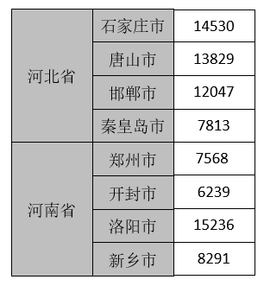
10.7.1 创建分层索引
分层索引
分层索引可以理解为单层索引的延伸，即在一个轴方向上具有两层或两层以上的索引。
外层索引
内层索引

Slide 102
10.7.1 创建分层索引
创建分层索引的方法
在pandas 中，分层索引其实就是一个MultiIndex 类的对象。MultiIndex 类中提供了一些创建分层索引的方法。
from_tuples()
from_arrays()
from_product()
根据元组列表创建MultiIndex类的对象。
根据嵌套列表创建MultiIndex类的对象。
从多个集合的笛卡尔乘积中创建MultiIndex类的对象。

Slide 103
10.7.1 创建分层索引
创建分层索引的方法
1. 通过from_tuples()方法创建MultiIndex类的对象
from_tuples()方法可以根据包含若干个元组的列表创建MultiIndex类的对象，其中元组的第一个元素作为外层索引，元组的第二个元素作为内层索引。
from pandas import MultiIndex
list_tuples = [('A','A1'), ('A','A2'), ('B','B1'),
('B','B2'), ('B','B3')]
multi_index = MultiIndex.from_tuples(tuples=list_tuples,
names=['外层索引', '内层索引'])
multi_index

Slide 104
10.7.1 创建分层索引
创建分层索引的方法
2. 通过from_arrays()方法创建MultiIndex类的对象
from_arrays()方法用于根据一个嵌套列表创建MultiIndex类的对象，其中嵌套的第一个列表将作为外层索引，嵌套的第二个列表将作为内层索引。
from pandas import MultiIndex
multi_array = MultiIndex.from_arrays(arrays =
[['A', 'B', 'A', 'B', 'B'],
['A1', 'A2', 'B1', 'B2', 'B3']],
names=['外层索引','内层索引'])
multi_array

Slide 105
10.7.1 创建分层索引
创建分层索引的方法
3. 通过from_product()方法创建MultiIndex类的对象
from_product()方法用于从多个集合的笛卡尔乘积创建一个MultiIndex类的对象。
from pandas import MultiIndex
import pandas as pd
numbers = [0, 1, 2]
colors = ['green', 'purple']
multi_product = pd.MultiIndex.from_product(
iterables=[numbers, colors], names=['number', 'color'])
multi_product

Slide 106
10.7.1 创建分层索引
多学一招：笛卡尔乘积
在数学中，两个集合X和Y的笛卡尓积，又称直积，表示为X × Y，第一个对象是X的成员，而第二个对象是Y的所有可能有序对的其中一个成员 。

Slide 107
10.7.1 创建分层索引
多学一招：笛卡尔乘积
假设集合A={a, b}，集合B={0, 1, 2}，则两个集合的笛卡尔积为{(a, 0), (a, 1), (a, 2), (b, 0), (b, 1), (b, 2)}。
0 1 2
B
A
a b
(a,0)
(a,1)
(a,2)
(b,0)
(b,1)
(b,2)
A×B

Slide 108
10.7.2 创建有分层索引的对象
学习目标
掌握有分层索引对象的创建方式，能够通过两种方式创建有分层索引的对象

Slide 109
10.7.2 创建有分层索引的对象
常见方式
如果希望Series类和DataFrame类的对象拥有分层索引，最常见的方式是在Series类和DataFrame类的构造方法的index参数中传入一个嵌套列表。
创建有分层索引的Series类的对象
import numpy as np
import pandas as pd
mulitindex_series = pd.Series([14530, 13829, 12047, 7813, 7568,
6239, 15236, 8291],
index=[['河北省','河北省','河北省','河北省','河南省','河南省',
'河南省','河南省'],
['石家庄市','唐山市','邯郸市','秦皇岛市', '郑州市',
'开封市','洛阳市','新乡市']])
mulitindex_series

Slide 110
10.7.2 创建有分层索引的对象
常见方式
如果希望Series类和DataFrame类的对象拥有分层索引，最常见的方式是在Series类和DataFrame类的构造方法的index参数中传入一个嵌套列表。
创建有分层索引的DataFrame类的对象
import pandas as pd
from pandas import DataFrame, Series
mulitindex_df = DataFrame({'占地面积':[14530, 13829, 12047, 7813,
7568, 6239, 15236, 8291]},
index=[['河北省','河北省','河北省','河北省', '河南省','河南省',
'河南省','河南省'], ['石家庄市','唐山市','邯郸市','秦皇岛市',
'郑州市','开封市','洛阳市','新乡市']])
mulitindex_df

Slide 111
10.7.2 创建有分层索引的对象
其他方式
我们还可以将一个MultiIndex类的对象传递给index参数，这样也可以创建一个具有分层索引的对象。
values = np.array([[7, 5], [6, 6], [3, 1], [5, 5],
[4, 5], [5, 3]])
df_product = pd.DataFrame(data=values, index=multi_product)
df_product

Slide 112
10.7.3 使用分层索引获取数据
学习目标
掌握分层索引的基本用法，能够通过分层索引获取数据

Slide 113
10.7.3 使用分层索引获取数据
使用方式
以两层结构的分层索引为例，我们既可以使用外层的索引访问其嵌套的索引以及数据，使用格式为“对象[外层索引]”，也可以同时使用外层和内层的索引直接访问数据，使用格式为“对象[外层索引, 内层索引]”。

Slide 114
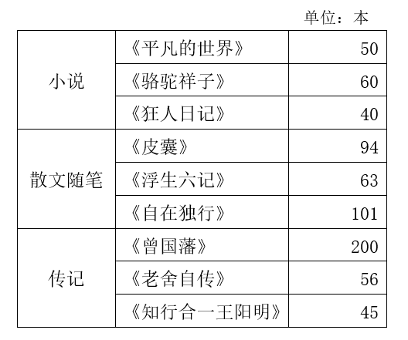
10.7.3 使用分层索引获取数据
示例
如何获取小说分类的情况？
外层索引
内层索引

Slide 115
10.7.3 使用分层索引获取数据
示例
如何获取小说分类的情况？
ser_obj = Series([50, 60, 40,
94, 63, 101, 200, 56, 45],
index=[['小说', '小说', '小说',
'散文随笔', '散文随笔',
'散文随笔', '传记', '传记',
'传记'], ['平凡的世界',
'骆驼祥子', '狂人日记', '皮囊',
'浮生六记', '自在独行', '曾国藩',
'老舍自传', '知行合一王阳明']])
ser_obj['小说']
外层索引
内层索引

Slide 116
10.7.3 使用分层索引获取数据
示例
如果希望知道小说分类下书籍“平凡的世界”的销量，则可以同时使用外层的索引和内层的索引实现。
ser_obj['小说', '平凡的世界']
如果我们只知道书籍的名称为“自在独行”，但是书籍所属的类别并不清楚，此时我们要想知道这本书的类别与销售数量，则需要通过操作内层索引的方式进行获取。
ser_obj[:, '自在独行']

Slide 117
10.7.4 交换索引层级的顺序
学习目标
掌握交换索引层级顺序的方式，能够通过swaplevel()方法实现交换索引层级顺序的功能

Slide 118
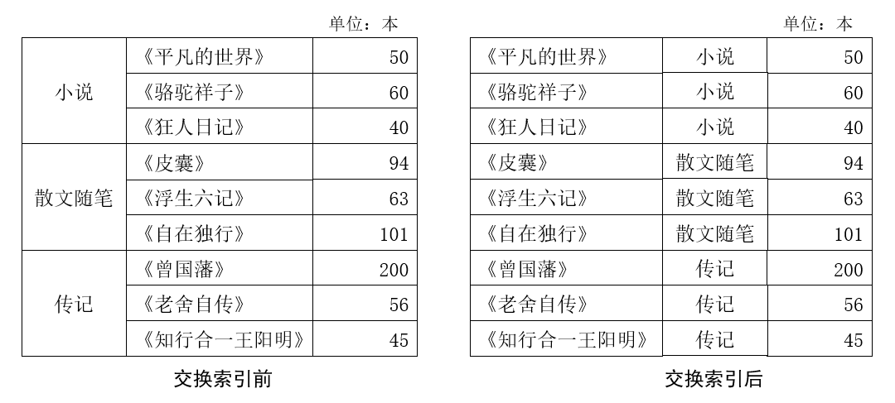
10.7.4 交换索引层级的顺序
概念
交换索引层级的顺序是指交换外层索引和内层索引的位置。

Slide 119
10.7.4 交换索引层级的顺序
实现方法
在pandas中，交换分层顺序的操作可以使用swaplevel()方法来完成。
ser_obj.swaplevel()

Slide 120
10.7.5 分层索引排序
学习目标
掌握分层索引排序的方式，能够通过sort_index()方法实现分层索引排序的功能

Slide 121
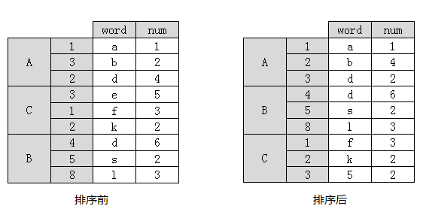
10.7.5 分层索引排序
如果希望对具有分层索引的对象进行排序，则可以通过sort_index()方法实现。使用sort_index()方法进行排序时，会优先按外层索引排序，然后再按照内层索引排序。

Slide 122
10.8
案例：陕西高考分数线统计分析

Slide 123
10.8 案例：陕西高考分数线统计分析
为了帮助广大考生和家长了解历年高考的录取情况，有些网站上汇总了各省市的录取控制分数线。因受到多种因素的影响，每年的分数线或多或少会有一些变动。

Slide 124

10.8 案例：陕西高考分数线统计分析
本案例要求对2008~2022年的高考数据进行一些简单统计操作，具体分为以下3个目标：
一本与二本文理科最高分数线、最低的分数线是多少分，相差多少分
1
相比2021年，2022年一本文理科与二本文理科变化了多少分
2
3
2008~2022年这十五年各科分数线的平均值

Slide 125
本章小结
本章主要针对数据分析库pandas的基础知识进行了介绍，包括数据结构、索引和切片操作、读写数据、数据排序、算术运算与数据对齐、统计计算与描述、分层索引操作等，通过本章的学习，希望大家可以掌握pandas的基础知识。

